Slide 1

开源项目分享
60 美元、103 小时，
做出一款上架 App Store 的 iOS 应用
门槛低，上限高 —— 来自非开发人员的 AI Coding 实践
案例：份子钱银行
业余时间约 3 个月
Cursor 协作约 103 小时
分享人：fingalyang
AI 生成

Slide 2

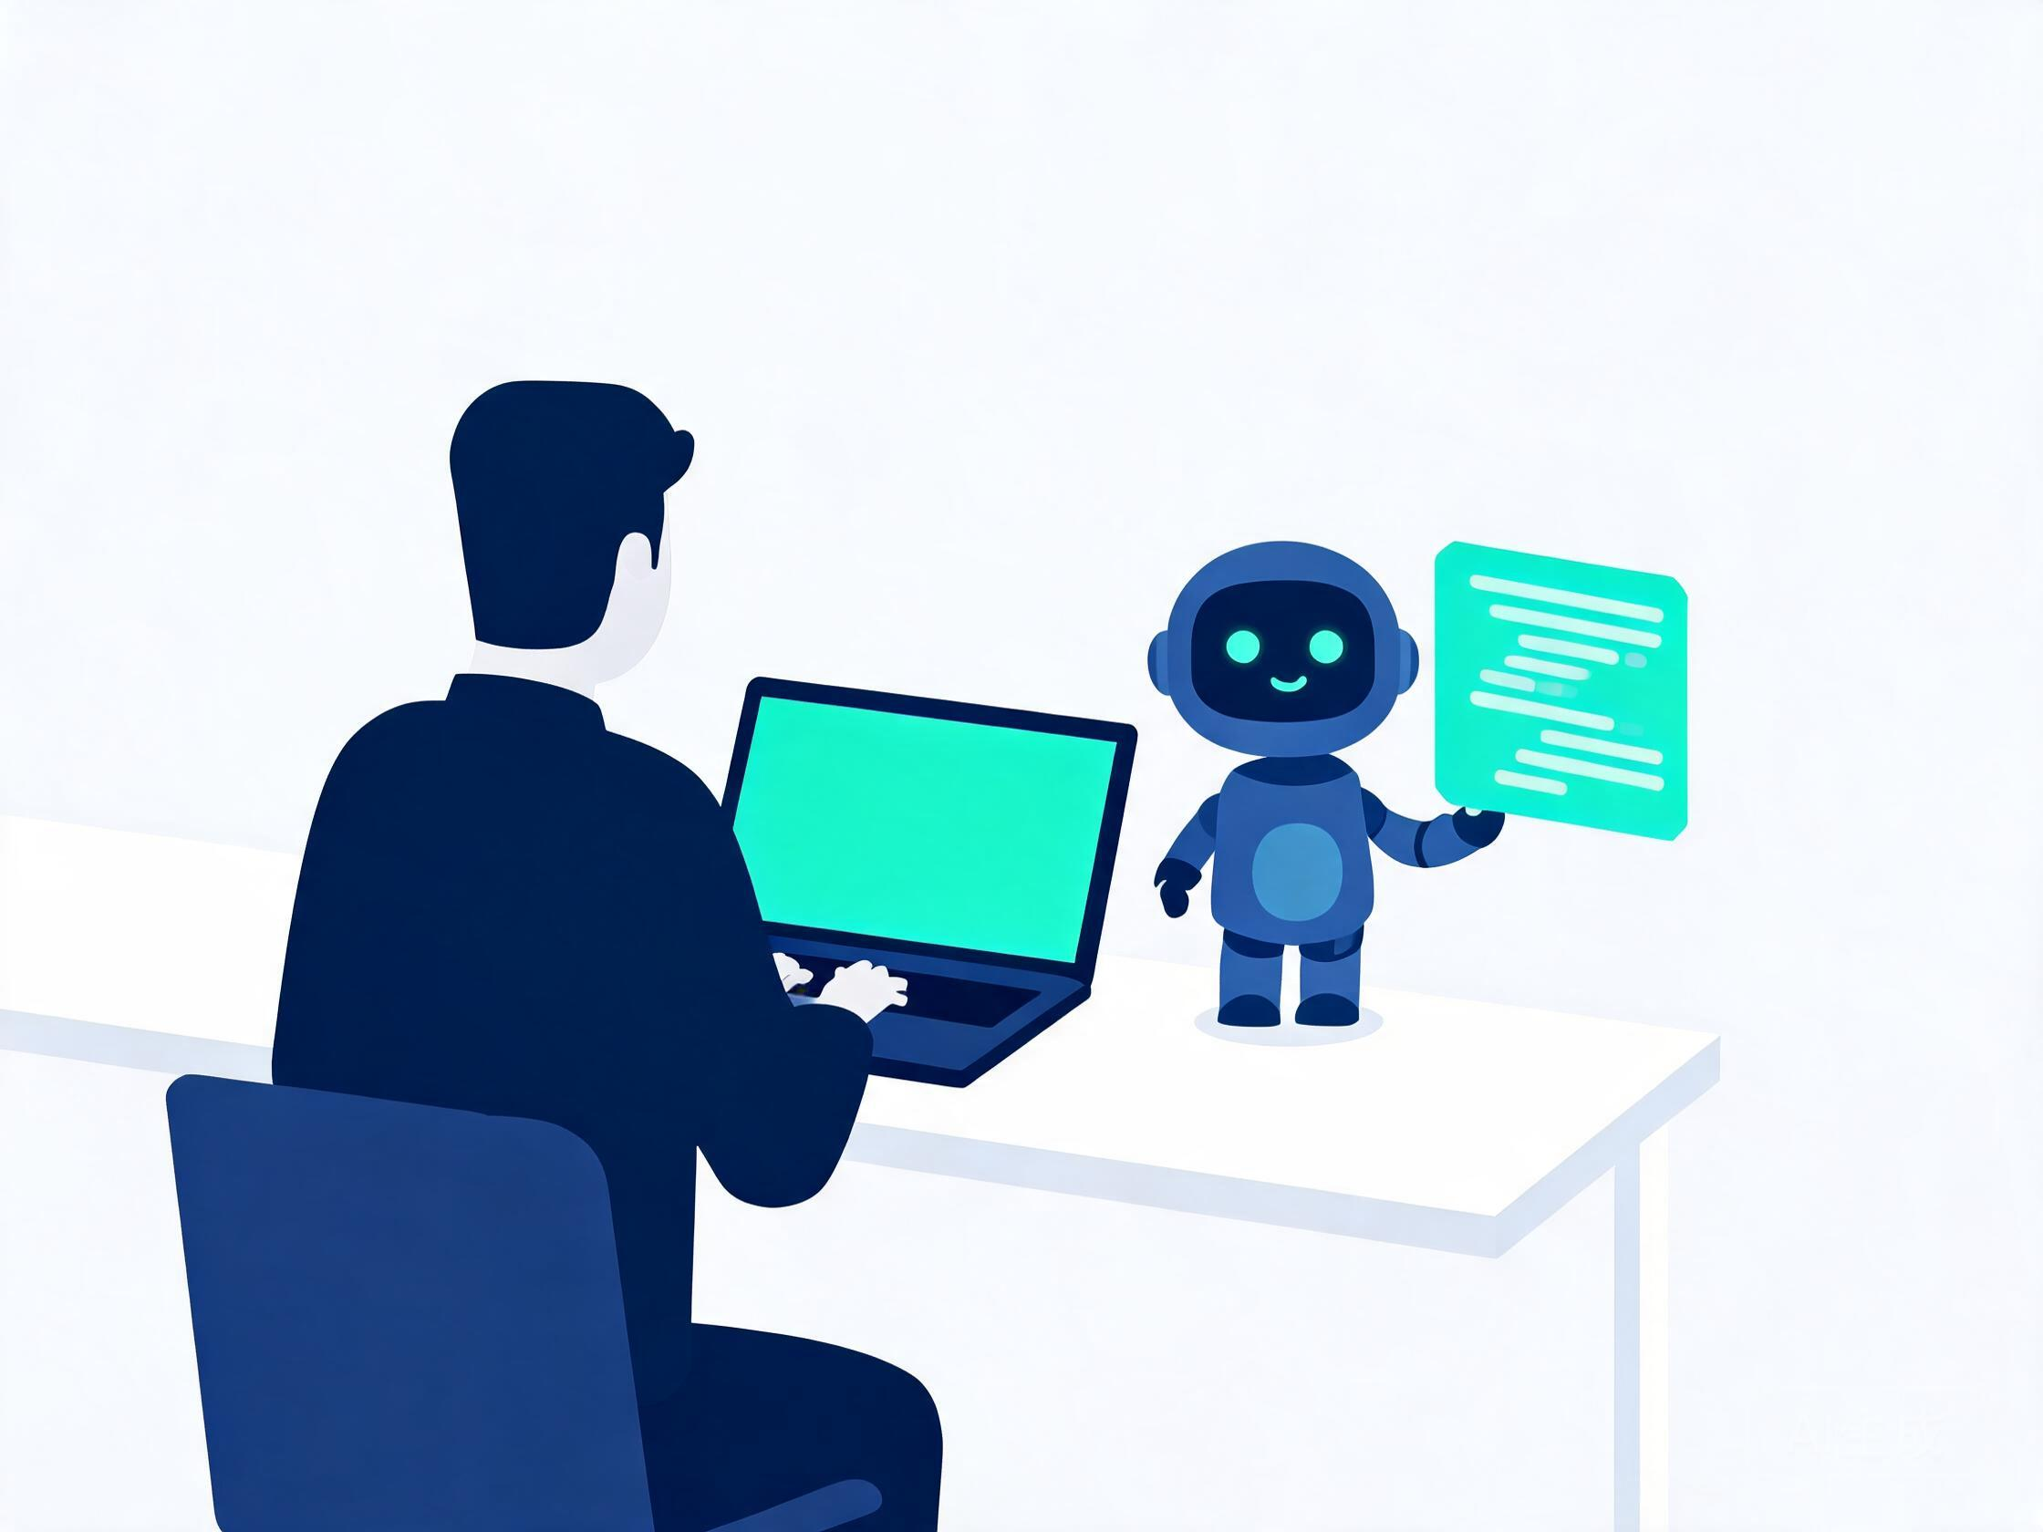



01 · 开场｜认识 AI Coding
什么是 AI Coding
定义
用自然语言描述需求，由 AI 生成、修改和调试代码的开发方式
分工
人负责定目标、做取舍、管验收；AI 负责具体的代码实现
方式
在编辑器里边对话边开发：人提需求，AI 写代码，人来验收
实践
本次分享的 iOS 应用，全部代码均由人与 Cursor 协作完成
AI 写代码，人做判断
AI Coding 保姆级指引（iOS 移动应用）
02 / 19

Slide 3

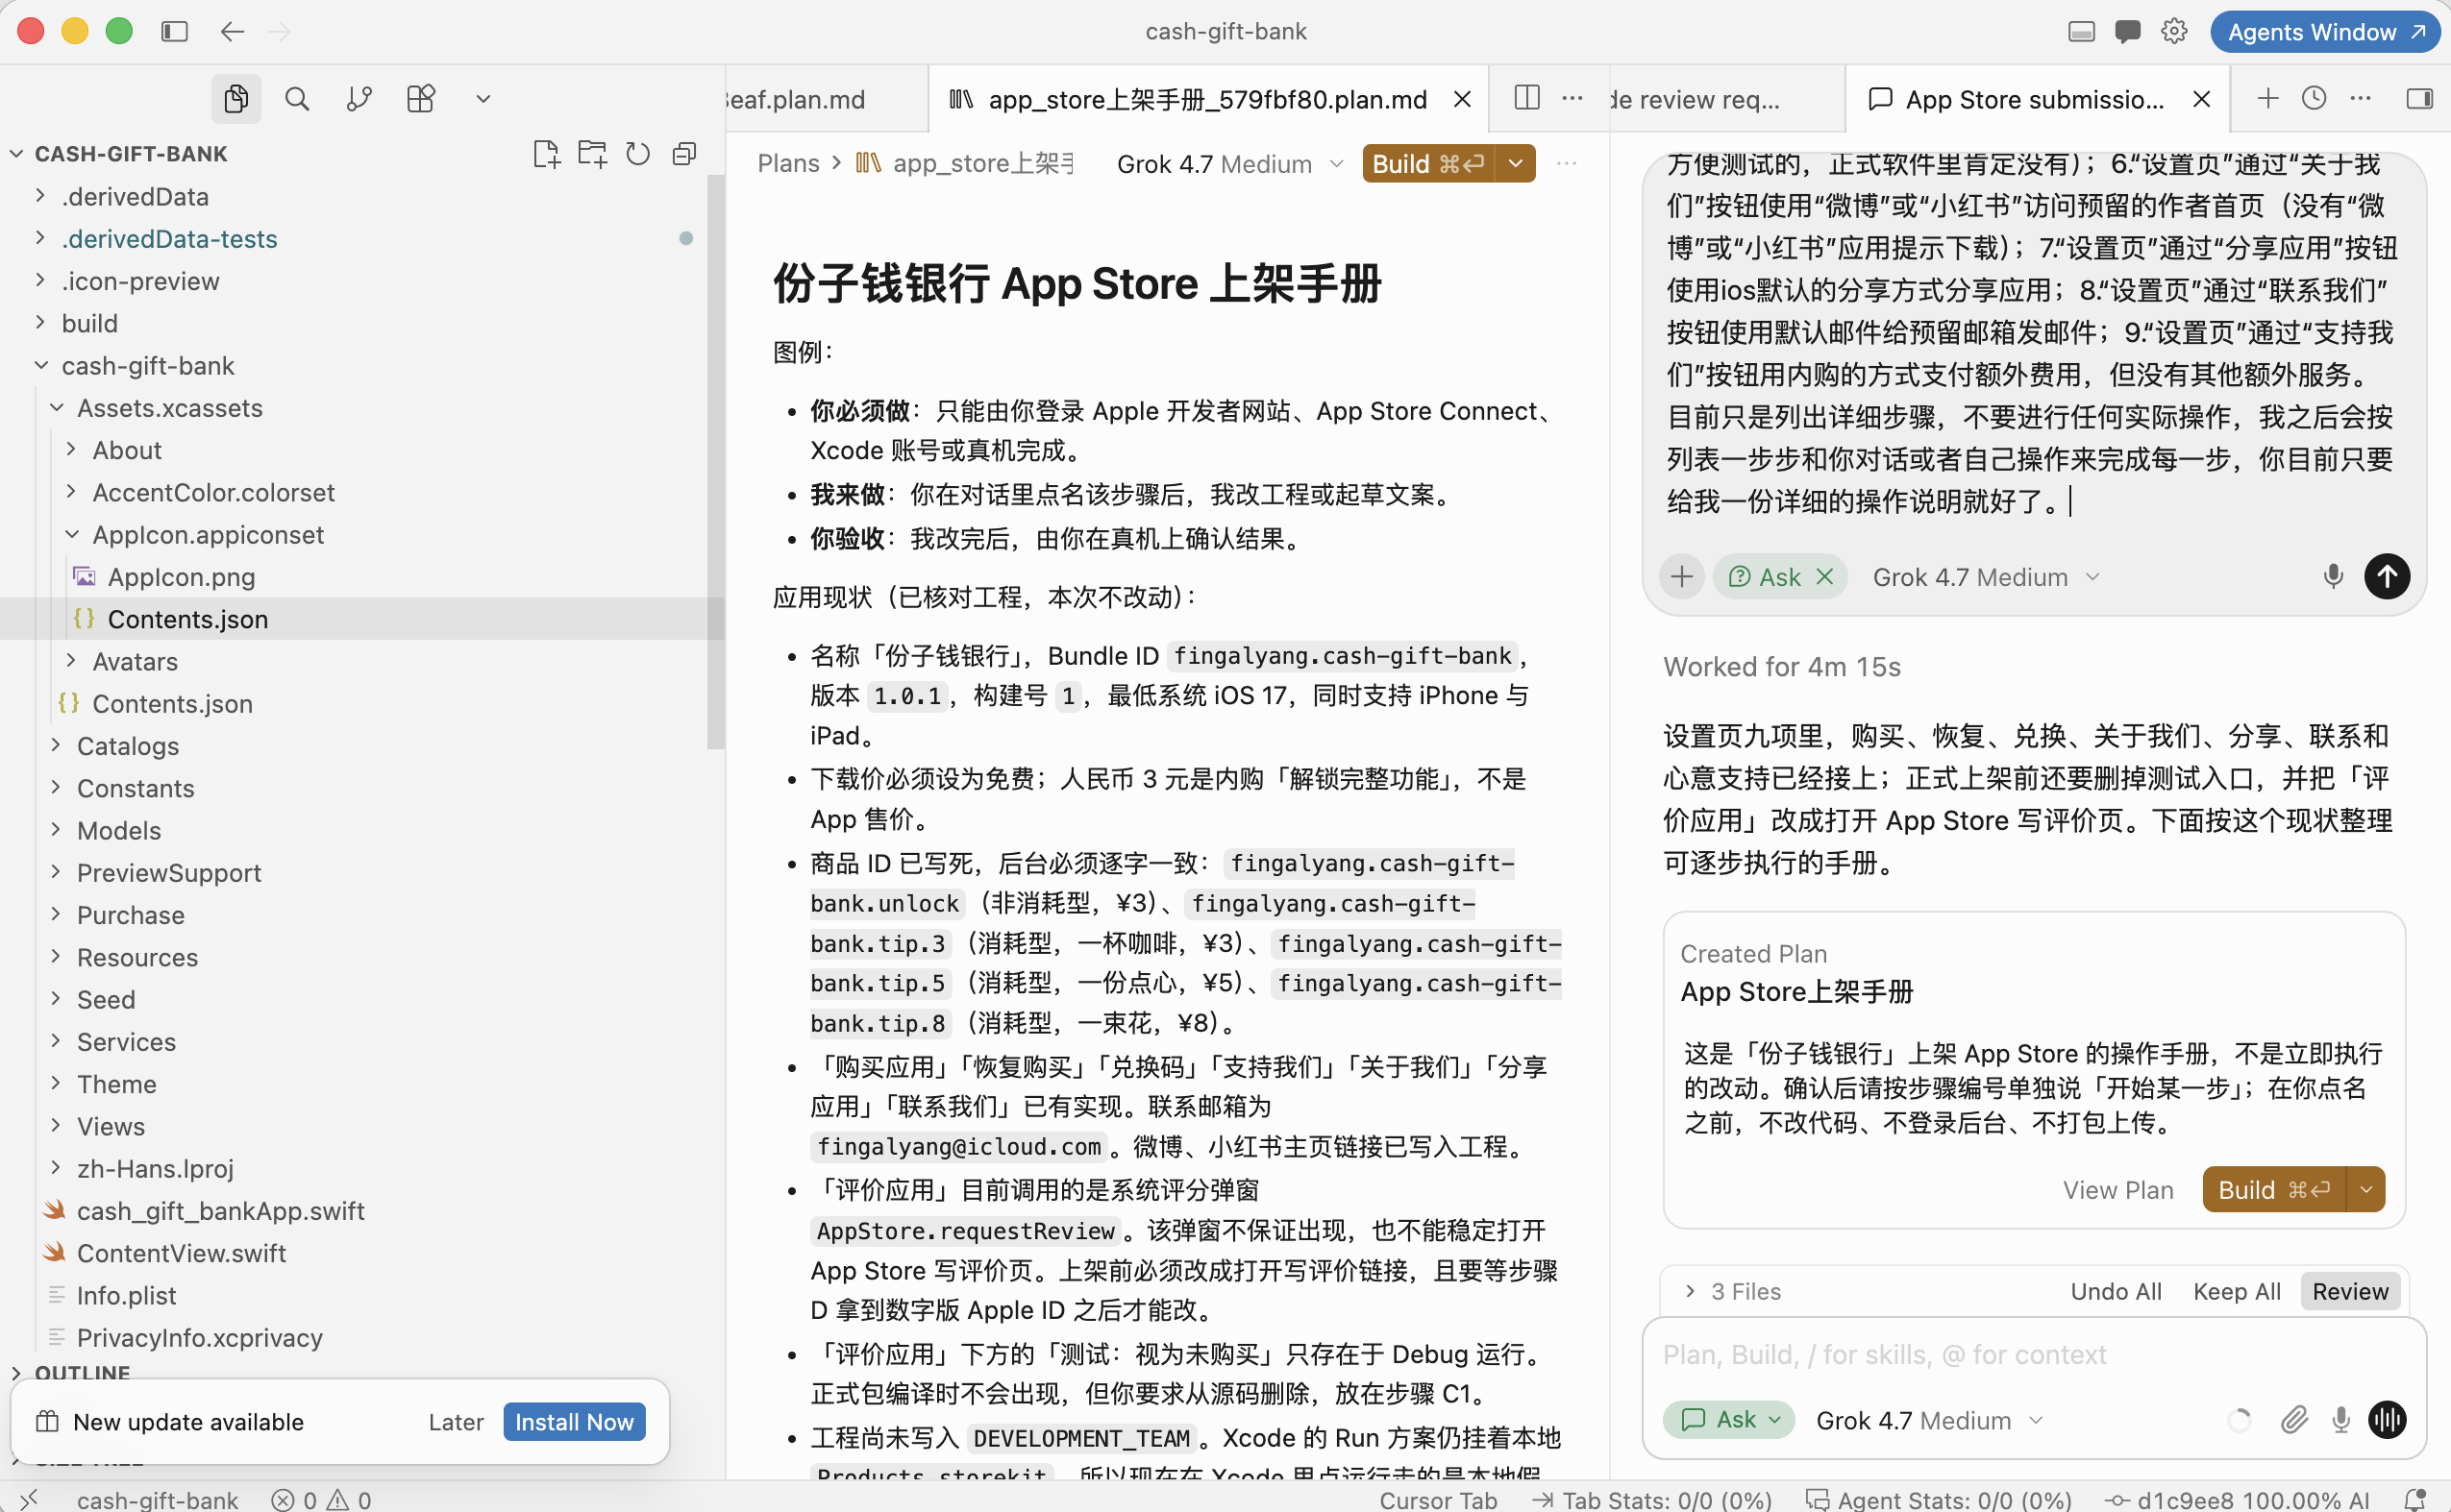

01 · 开场｜认识 Cursor
Cursor：你的 AI 编程搭档
是什么
基于 VS Code 深度定制的 AI 原生代码编辑器
能做什么
对话生成代码、跨文件改写、自动排错，还能按需配置开发环境
怎么协作
人用自然语言下指令，Cursor 读写工程文件，人来审查确认
本次实践
从创建工程到提交上架，全程约 103 小时与 Cursor 协作完成
在 Cursor 里，对话就是开发
AI Coding 保姆级指引（iOS 移动应用）
03 / 19

Slide 4
CONTENTS · 分享路径
七个模块，从认知到落地
01
开场
先认识 AI Coding 与 Cursor
02
背景与成果
从零经验到上架 App Store
03
常见问题
钱、时间与适用范围
04
核心原则
100% AI Coding 的人机分工
05
方法·技巧·经验
协作方法、四个技巧与八条实战经验
06
实操时间线
三个月里的每一轮循环
07
量化分析·答疑
工时、返工率、缺陷数据与自由交流
AI Coding 保姆级指引（iOS 移动应用）
04 / 19

Slide 5



02 · 背景与成果
为什么做这次实践
背景
网络工程专业（2013 年毕业），长期从事信息化建设与网络信息安全管理，持有 CISSP / CISP / CDGA 证书
语言
熟悉 Python、C、JavaScript、PHP——但没有大型软件开发经验，也没有移动应用开发经验
路径
先完成瑞通 AI Coding 课程，再立即动手验证；实践选择 iOS 应用开发
环境
macOS + Xcode + Cursor；具体语言与框架不事先指定，由 Cursor 按需配置
先学会与 AI 协作，再让 AI 干活
AI Coding 保姆级指引（iOS 移动应用）
05 / 19

Slide 6
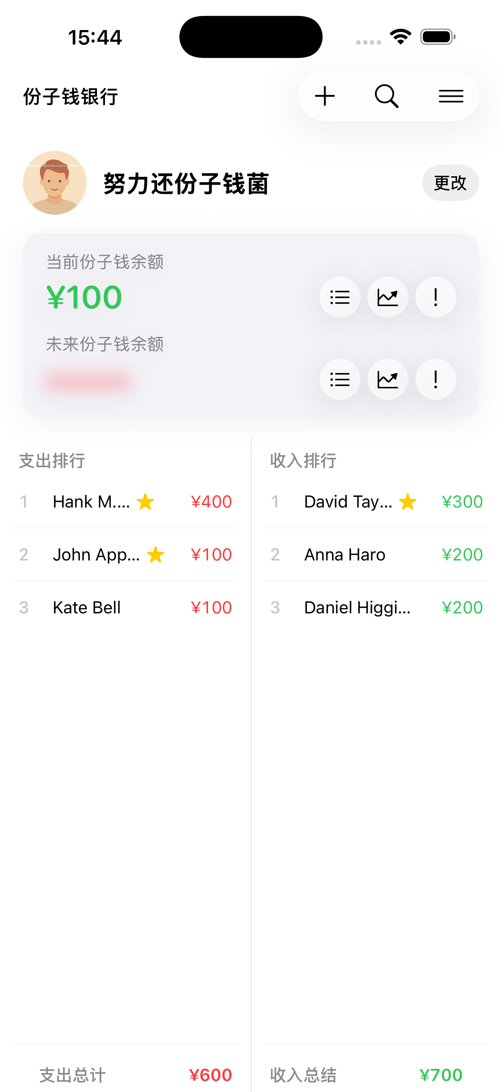
02 · 背景与成果
案例 App：「份子钱银行」
一款本地记账应用，记录每一份人情往来，让随礼与回礼一目了然。
100%
约 3 个月
全部代码由人与 Cursor 协作完成
利用业余时间，从零经验到正式上架
31 次提交
持续迭代
每轮按“方案—确认—开发—验收”推进
发布后推进 v1.0.2、软著与推广
核心结论：人负责目标、取舍和验收，AI 负责执行。
AI Coding 保姆级指引（iOS 移动应用）
06 / 19

Slide 7

03 · 常见问题
三个最常被问到的问题
Q1
需要花很多钱吗？
不需要。两个月的模型费用共 60 美元，使用最强思考强度和 fast 模式，业余开发的用量额度没有用完。
Q2
需要花很多时间吗？
需要。这项工作本身具有连续性，时间主要花在一轮一轮的确认和验收上。
Q3
可以在实际项目中使用吗？
可以，条件是：人能定义目标、能验收结果、数据允许进入所用模型。涉密数据与无法验收的生产系统，不要交给 AI。
AI Coding 保姆级指引（iOS 移动应用）
07 / 19

Slide 8

核心结论
“人工智能目前可以完成一个复杂工程。”
人负责目标、取舍和验收，AI 负责执行。

Slide 9
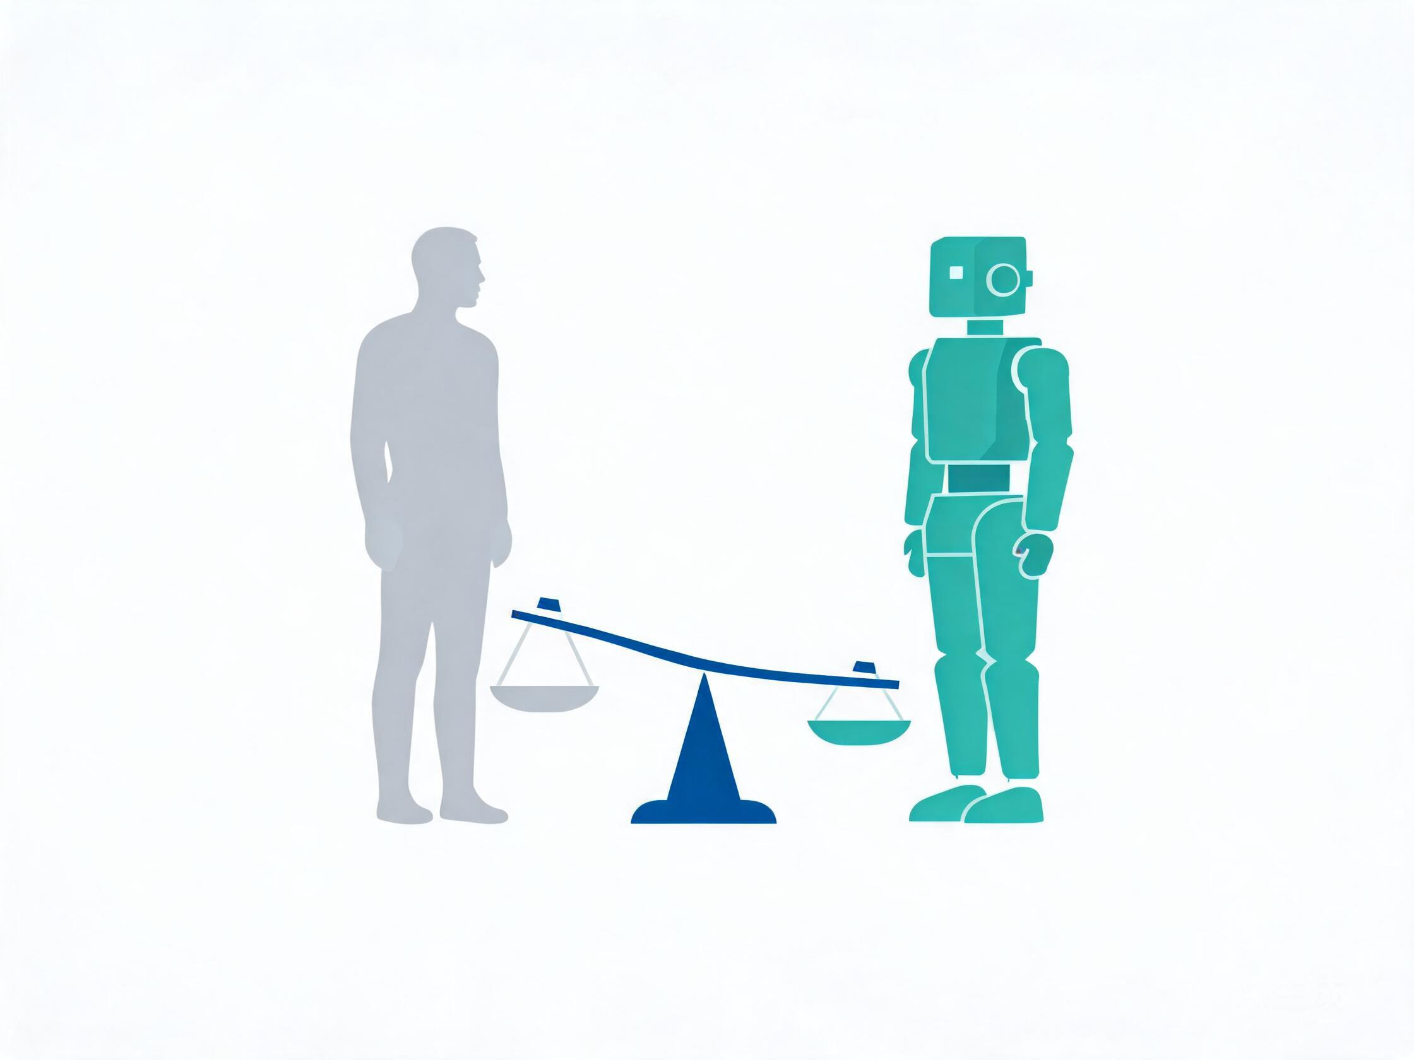
04 · 核心原则
100% AI Coding（尽最大可能让AI来完成全部工作）
AI：执行者与建议者
代码、方案、文案、软著草稿、推广稿，尽最大可能由 AI 撰写——使用 AI 越充分，最终收益越大。
人：产品负责人与验收者
确定目标、做取舍、验收结果
申请开发者账号，处理协议与税务
真机测试与审核回复
提交软件著作权 · 推广投稿
“人负责把要求说清楚，并做出判断。”
AI Coding 保姆级指引（iOS 移动应用）
09 / 19

Slide 10





05 · 方法、技巧、经验、建议-解决问题的方法
和AI携手沟通解决问题
人规划，AI 执行
人决定，AI 遵守
人提问，AI 回答
AI 提出建议，人做决策
AI 列举选项，人做取舍
人提要求，AI 干活；AI 提建议，人做决定
每一轮：先说明要什么 → AI 出方案 → 人确认后再动手
AI Coding 保姆级指引（iOS 移动应用）
10 / 19

Slide 11



05 · 方法、技巧、经验、建议-重要技巧
四个重要技巧
善用rules，提前为AI制定好规则
准确的表达、明确的指令，提高代码有效性
编码规范、界面风格、兼容性与文风，提前写进每次对话 AI 都能看见的 Rules；功能完成后再补，上架前会集中返工。
页面如何划分、点击何处出现什么、哪些字段必填，都写到能够验收；具体实现交给 AI。
张弛有度，适时让AI自己发挥，会有额外惊喜
让AI来查AI（让英雄来查英雄，让好汉来查好汉）
总体方向由人把握；尚未想清楚的交互，让 AI 先给几种做法并比较优缺点，再由人选择。
一段功能完成后复查；收尾与上架前收紧任务，只查找重大缺陷，不再增加新功能。
AI Coding 保姆级指引（iOS 移动应用）
11 / 19

Slide 12
05 · 方法、技巧、经验、建议-我踩的坑及相应的对策
我踩的坑及相应的对策：八条实战经验
你是产品经理，不是程序员
要多想但也别想过多
1
2
下达可验收的指令，不介入具体实现
方向正确即可推进，不被单页细节挡住
商店规则会改写商业设想
人教 AI 教不会，图教 AI 一把就会了
3
4
买断改为免费下载 + 内购，提前确认规则
界面问题直接截图标注，AI 更容易定位
反复修不好，不如重写
AI 说完成了，验收仍然由人来做
5
6
绕进错误路径时，重写比继续修补更有效
AI 说做完了，只说明它认为做完了
不要重复造轮子
模型千千万，各有各的优点
7
8
复用现成能力与已有界面
按任务选择模型
AI Coding 保姆级指引（iOS 移动应用）
12 / 19

Slide 13
05 · 方法、技巧、经验、建议-我的建议
1.引入标准开发流程：每一轮都走同一条路
2.just do it：实际走一遍全流程，比什么都管用
3.备份是个好习惯：没事咱就commit
1
2
3
4
5
6
7
一轮一事
AI 出方案
人确认
AI 实现
人验收
AI 复查
提交 commit
为什么需要标准开发流程
隔几天再打开工程，人很容易忘记上一轮做到哪里。每一轮只做一个页面或一件事，走同一个循环，就不靠记忆推进。
上架、内购等隔一段时间还会再用的决定，写成文档保留。
AI Coding 保姆级指引（iOS 移动应用）
13 / 19

Slide 14
休息一下
玩个互动小游戏吧
放松两分钟，回来进入 06 · 实操时间线。

Slide 15
06 · 实操时间线
三个月，三段推进
阶段一
功能按页面循环推进
一轮只做一个页面或一件事，设计与编码交替，测试穿插其中
8.04 – 9.21
主界面
头像昵称
图标
录入页
查询排错
设置页
功能复查
阶段二
上架前集中处理
开发者账号、内购、隐私政策、兼容性与验收，集中补齐
9.21 – 9.30
兼容补齐
手工测试
账号与内购
正式上架
阶段三
上架后并行推进
根据第一批用户反馈发布新版本，并行推进推广与软著
10.07 – 10.12
v1.0.2
软著申请
推广投稿
AI Coding 保姆级指引（iOS 移动应用）
15 / 19

Slide 16
07 · 量化分析与答疑
用数据说话：103 小时、60 美元
103 h
88 次
30.7%
24 个
$60
Cursor 协作总时长
功能审核确认
返工率
Bug
两个月模型费用
功能 69.6 · 上架 26.1 · 文档 5.2
先确认方案，再开始开发
27 次返工 ÷ 88 次确认
行为与既定规则不符
高强度使用，额度未用完
103 小时的主要构成
88 次功能审核确认的构成
新功能 40 次 · 45%
返工 23 次 · 26%
功能开发 69.6 h
缺陷修复 18 次 · 20%
上架 26.1 h
文档 5.2 h
仅复查 7 次 · 8%
14 项功能中 9 项发生过返工——返工是 AI Coding 的常态，人的验收能力决定效率。
AI Coding 保姆级指引（iOS 移动应用）
16 / 19

Slide 17
07 · 量化分析与答疑
功能开发工时分布（合计 69.6 小时）
解读
录入页开发耗时最多：交互密度最高的页面最耗时
查询页返工次数最多：查询逻辑越复杂越容易出错
设置页出现了唯一需要重写的恶性bug：牵扯面越广牵扯程度越深的工作最容易出严重bug
兼容性占 10.5%：若从第一天写入 Rules，可省下这笔返工
上架对话 26.1 小时、软著与推广文档 5.2 小时另计，三部分合计约 103 小时。
AI Coding 保姆级指引（iOS 移动应用）
17 / 19

Slide 18
结语
瓶颈在想法是否值得做，
难点在协作是否有效，
风险在隐私能否守住。
—— 与每一位想尝试 AI Coding 的人共勉

Slide 19

自由交流 · 谢谢观看
把目标说清楚，把验收做到位，剩下的交给 AI
邮箱：fingalyang@outlook.com
App Store：https://apps.apple.com/cn/app/份子钱银行/id6817363332
GitHub：https://github.com/xray1224/AI-Coding-Guide-IOS-APP
Gitee：https://gitee.com/fingalyang/AI-Coding-Guide-IOS-APP
感谢陈老师开发这门课程，感谢李老师、任老师的专业工作

